Slide 1







BÀI 8:
SỬ DỤNG ĐỊA CHỈ Ô TÍNH TRONG CÔNG THỨC

Slide 2




NỘI DUNG BÀI HỌC
1
Sử dụng địa chỉ ô tính trong công thức
2
Sao chép công thức

Slide 3


1. Sử dụng địa chỉ ô tính trong công thức
Các bước nhập công thức để tính điểm trung bình môn tại ô tính :
Chọn ô tính
Nháy chuột vào vùng nhập liệu
Nhập công thức = (C3+D3+E3*2+F3*3)/7 rồi gõ phím Enter.

Slide 4
Sắp xếp các bước sau đây theo thứ tự đúng để tính
điểm trung bình cộng các Điểm thường xuyên 1 ở ô C9.
?
2
A. Nháy chuột vào vùng nhập liệu.
1
B. Chọn ô C9.
3
C. Nhập công thức ➔ Enter

Slide 5


1. Sử dụng địa chỉ ô tính trong công thức
Lợi ích việc sử dụng địa chỉ ô trong công thức là
A. nhập công thức nhanh hơn.
B. tính toán dễ hơn.
C. trình bày trang tính đẹp mắt hơn.
D. tự động tính toán lại mỗi khi dữ liệu các ô tính thay đổi.

Slide 6
KẾT LUẬN
Công thức tính điểm trung bình ở ô tính C3 là
= (C3+D3+E3*2+F3*3)/7
Khi nhập công thức tính toán, ta nên sử dụng địa chỉ của ô tính (hay khối ô tính) để phần mềm bảng tính tự động tính toán lại mỗi khi dữ liệu trong các ô tính thay đổi.

Slide 7



2. Sao chép công thức
Thảo luận cặp đôi
Quan sát hình 2, hình 3, thảo luận cặp đôi và trả lời câu hỏi:
Có mấy cách thực hiện sao chép công thức. Nêu các bước thực hiện của từng cách.

Slide 8


Có 2 cách thực hiện sao chép công thức:
Cách 1
Chọn ô tính đã chứa công thức.
Thực hiện lệnh Copy.
Chọn khối ô tính cần sao chép đến.
Thực hiện lệnh Paste.
Cách 2
Chọn ô tính.
Đưa con trỏ xuống góc phải, để xuất hiện biểu tượng dấu +, thực hiện kéo thả đến ô tính mong muốn.

Slide 9
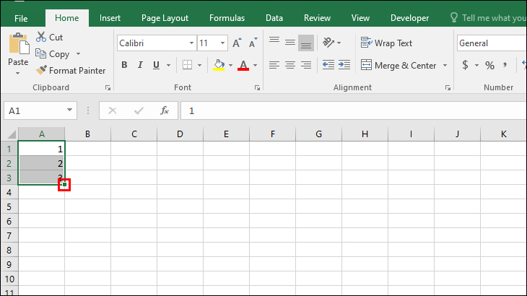
THỰC HÀNH SAO CHÉP CÔNG THỨC
LƯU Ý:
Chức năng tự động điền dữ liệu chỉ cho phép thực hiện sao chép công thức đến ô tính (hoặc khối ô tính) liền kề, cùng hàng hoặc cùng cột với ô tính chứa công thức cần sao chép.

Slide 10
THỰC HÀNH SAO CHÉP CÔNG THỨC
1
2
Thực hiện thao tác sao chép công thức bằng cách sử dụng lệnh Copy Paste
Thực hiện thao tác sao chép công thức bằng cách sử dụng chức năng Autofill
Nhận xét về kết quả phép tính sau khi thực hiện 2 thao tác sao chép công thức.

Slide 11
- Các cách thực hiện sao chép công thức:
Sử dụng lệnh Copy, Paste.
Sử dụng chức năng tự động điền dữ liệu (Autofill)
- Lưu ý: Chức năng Autofill chỉ cho phép thực hiện sao chép công thức đến ô tính (hoặc khối ô tính) liền kề, cùng hàng hoặc cùng cột với ô tính chứa công thức cần sao chép.
- Khi sao chép (hay di chuyển) công thức, vị trí tương đối giữa các ô tính trong công thức và ô tính chứa công thức không thay đổi.

Slide 12




Giải thích
Địa chỉ ô tính trong công thức được tự động thay đổi khi thực hiện sao chép để đảm bảo vị trí tương đối giữa các ô tính trong công thức và ô tính chứa công thức không thay đổi.
→ Tính năng nổi bật của phần mềm bảng tính.

Slide 13
Bài tập 1: Hãy nêu các bước sao chép công thức tính trung bình cộng Điểm thường xuyên 1 ở ô C9 để tính trung bình Điểm thường xuyên 2, trung bình Điểm giữa kì, trung bình Điểm cuối kì, Điểm trung bình môn của tổ.
Bước 1:
Chọn ô C9
Bước 2:
Đưa con trỏ chuột đến góc phải dưới ô tính C9 để con trỏ chuột trở thành dấu +, rồi kéo thả chuột đến ô tính G9.

Slide 14
Bài tập 2: So sánh và giải thích sự khác nhau giữa các công thức ở ô tính E9 và ô tính C9.
Ta có công thức tính ở ô C9 là:
= (C3 + C4 + C5 + C6 + C7 + C8)/ 6
➔ Khi sao chép sang ô E9 công thức được điều chỉnh tự động lại là:
= (E3 + E4 + E5 + E6 + E7 + E8)/ 6

Slide 15
Bài tập 2: So sánh và giải thích sự khác nhau giữa các công thức ở ô tính E9 và ô tính C9.
Khi địa chỉ của ô tính chứa công thức thay đổi thì địa chỉ của các ô tính trong công thức cũng tự động thay đổi theo.
Tuy nhiên, vị trí tương đối của các ô tính chứa công thức và các ô tính trong công thức không thay đổi nên vẫn đảm bảo cho công thức tính đúng điểm cho ô E9.

Slide 16
LUYỆN TẬP
Bài tập 1. Theo em nên hay không nên sử dụng địa chỉ ô tính trong công thức? Vì sao?
Nên sử dụng địa chỉ ô tính trong công thức vì:
Mỗi khi có sự thay đổi dữ liệu trong các ô tính thì phần mềm bảng tính sẽ tự động tính lại theo dữ liệu mới.
Vậy kết quả ta nhận được luôn đúng.

Slide 17
LUYỆN TẬP
Bài tập 2. Sắp xếp các bước dưới đây theo thứ tự thực hiện sao chép công thức:
2
1
A. Thực hiện lệnh Copy
B. Chọn ô tính chứa công thức cần sao chép
4
3
C. Thực hiện lệnh Patse
D. Chọn ô tính (hoặc khối ô tính) muốn sao chép đến

Slide 18
Bài tập 3. Phát biểu nào sau đây là sai?
A. Khi sao chép công thức thì vị trí tương đối giữa các ô tính trong công thức và ô tính chứa công thức không thay đổi.
B. Có thể sử dụng lệnh Copy, Paste để sao chép công thức khi ô tính muốn sao chép đến không liền kề với ô tính chứa công thức.
C. Có thể sử dụng chức năng tự động điều khiển dữ liệu khi ô tính muốn sao chép công thức đến không liền kề với ô tính
D. Dữ liệu trong công thức sẽ được cập nhật lại và ta có kết quả đúng nếu như sử dụng địa chỉ ô tính để tính toán.

